Slide 1
Они были на войне…..!
Муниципальное дошкольное образовательное учреждение
«Детский сад № 20 комбинированного вида»
Подготовила
воспитатель:
Н.А. Китаева
Саранск - 2020

Slide 2
Великая Отечественная война в России заглянула во все дома и семьи. Не все стали героями, в прямом значении этого слова, однако в каждой семье есть свои герои, которые сражались с врагом, как на фронте, так и в тылу. Истории их подвига важно сохранить, передать из поколения в поколения.
В этом году мы будем отмечать особенный день Победы, юбилейный - 75 – летие Великой Победы! В преддверии этой даты мы. воспитатели старшей группы № 8, попросили родителей и детей группы рассказать о родственниках, которые воевали в Великую Отечественную войну.
Жива ваша память, солдаты, Бессмертна она на века!

Slide 3
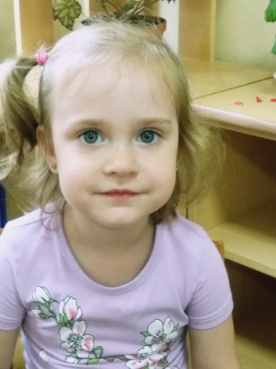

Воспитанница старшей группы № 8
Баландина Евгения
Рассказала о своем прадедушке
Тарасове Иване Андреевиче

Slide 4
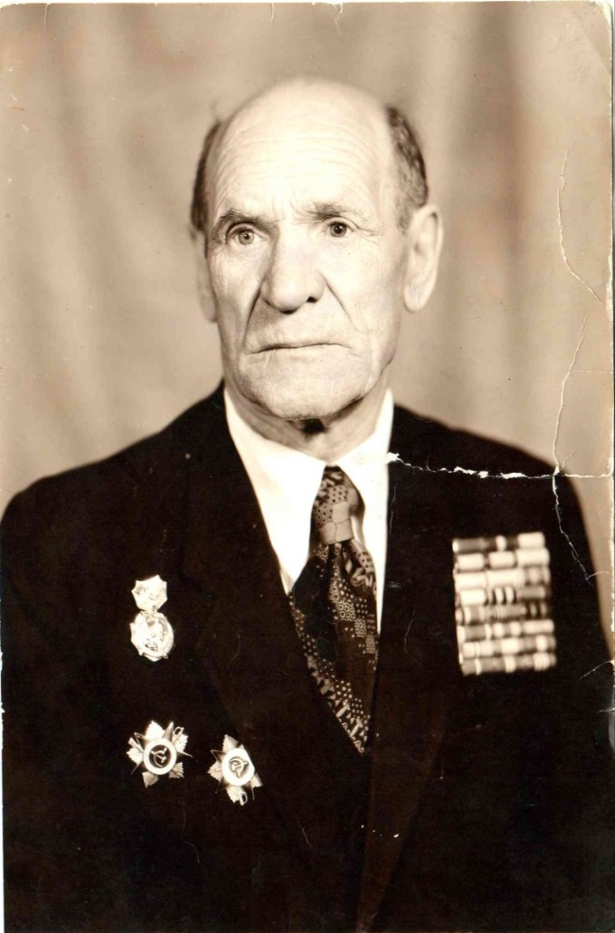
Мой прадед по линии мамы Тарасов Иван Андреевич родился 23 октября 1923 в селе Лада Ичалковского района Мордовской АССР.
В июне 1941 года призван на службу Ладским РВК Мордовской АССР в возрасте 18 лет. Иван Андреевич, член ВЛКСМ, сержант, стрелок комендантского взвода.
ТАРАСОВ ИВАН АНДРЕЕВИЧ
(1923-2003

Slide 5
Награжден медалями «За взятие Кенингсберга», «За боевые заслуги», «За Победу над Германией в Великой Отечественной войне 1941 -1945 г.г».
Домой мой прадедушка вернулся не сразу, почти тридцать лет еще служил на границе Казахстана.
В 1975 году вернулся в родную Мордовию, жил в Саранске, работал в Министерстве юстиции.
Всю свою жизнь, мой прадедушка Иван Андреевич Тарасов, трудился честно и пользовался безграничным авторитетом. Воспитал сына и двоих дочерей близняшек. Является примером для внуков и правнуков.
Умер Тарасов Иван Андреевич в 2003
году.

Slide 6
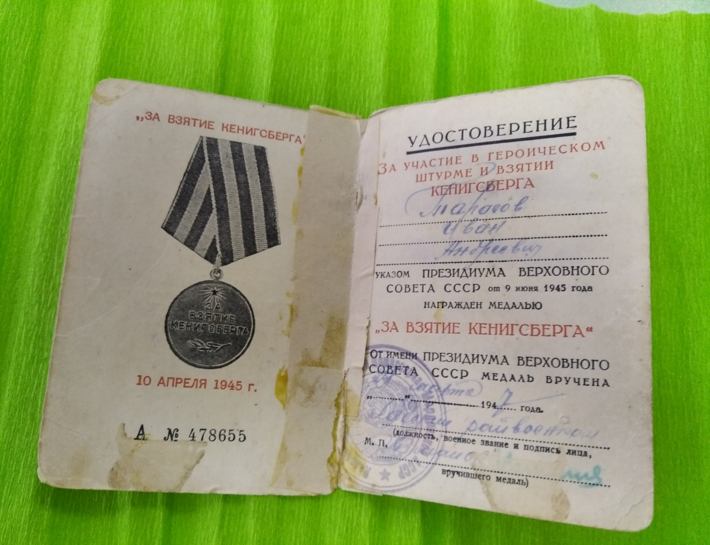
Смотрите на награды, за ними человек … Его любовь к стране, Отчизне …

Slide 7
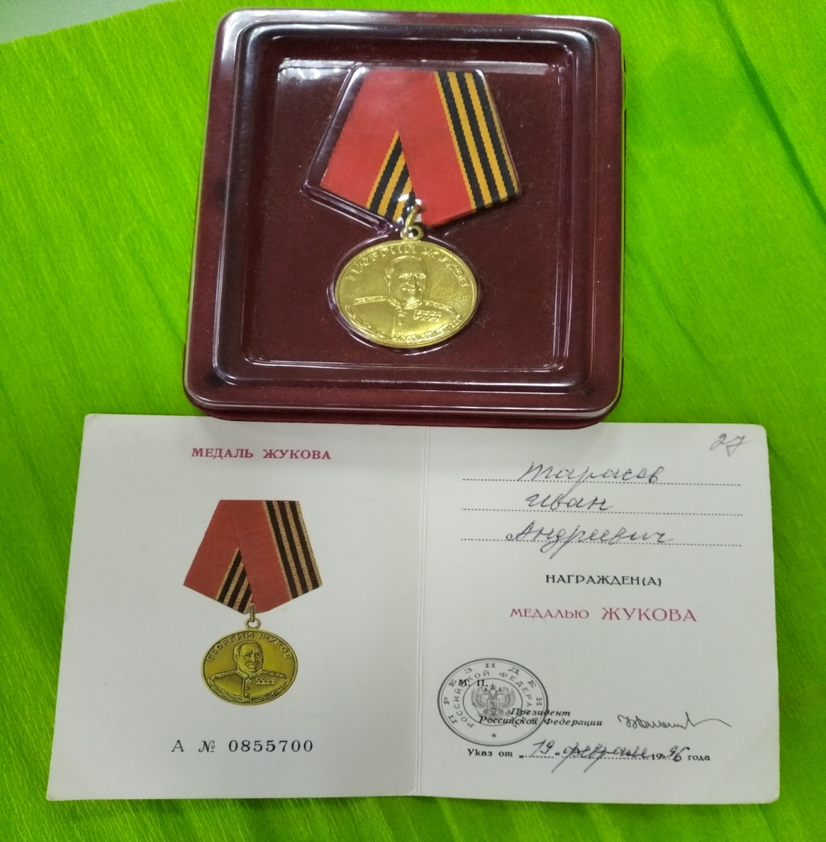
Смотрите на награды, за ними человек … Его любовь к стране, Отчизне …

Slide 8
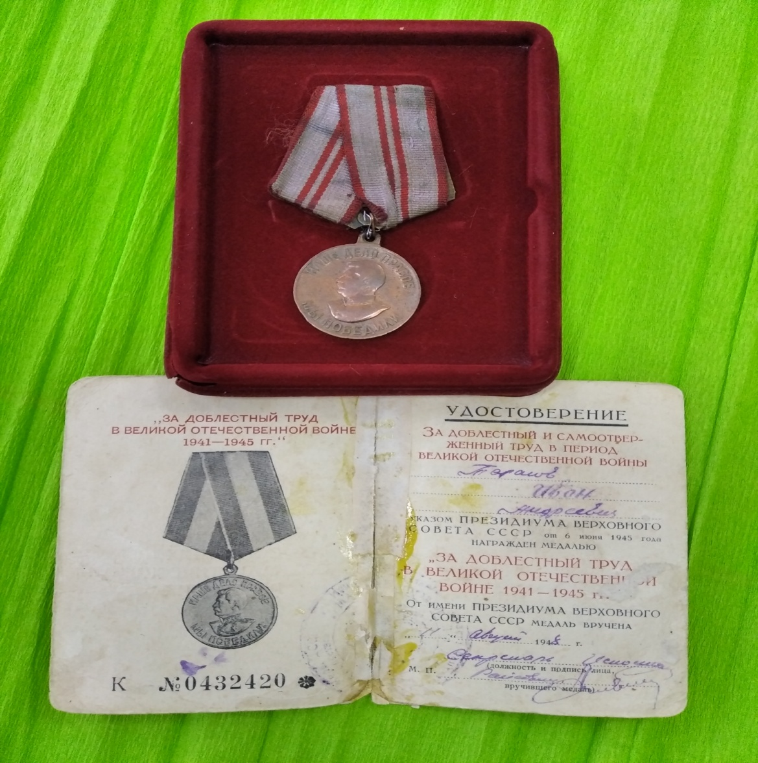
Смотрите на награды, за ними человек … Его любовь к стране, Отчизне …

Slide 9

Смотрите на награды, за ними человек … Его любовь к стране, Отчизне …

Slide 10
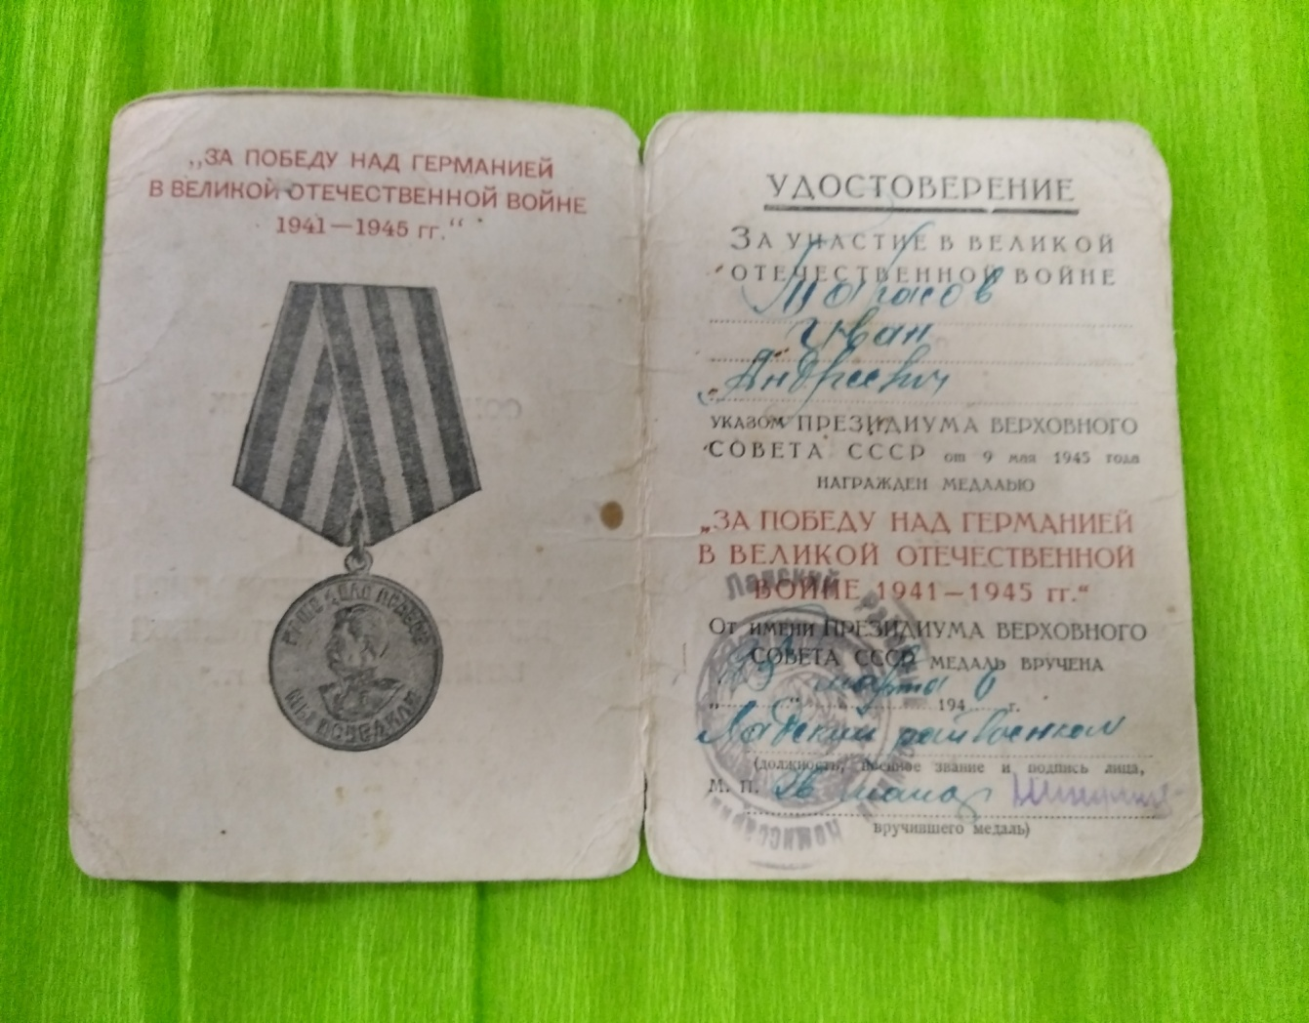
Смотрите на награды, за ними человек … Его любовь к стране, Отчизне …

Slide 11
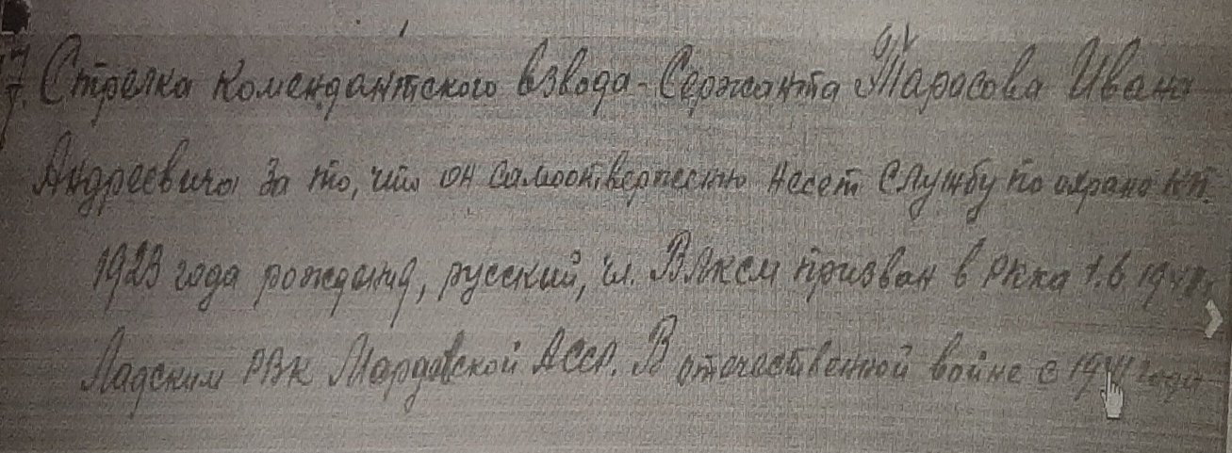
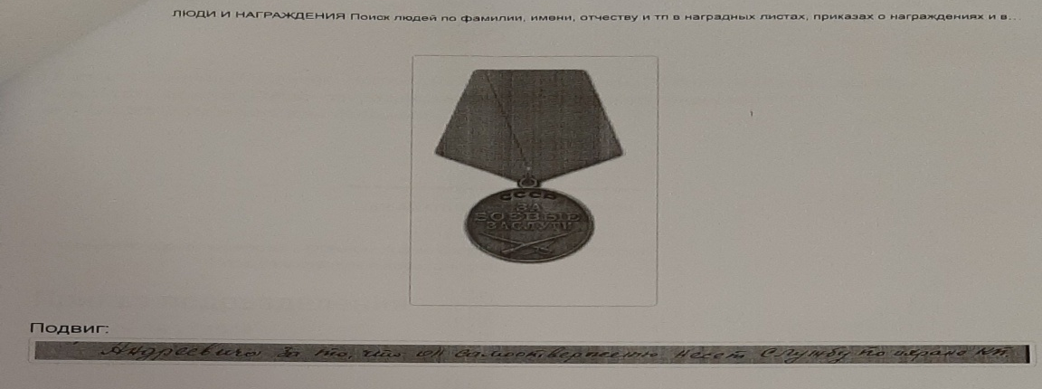
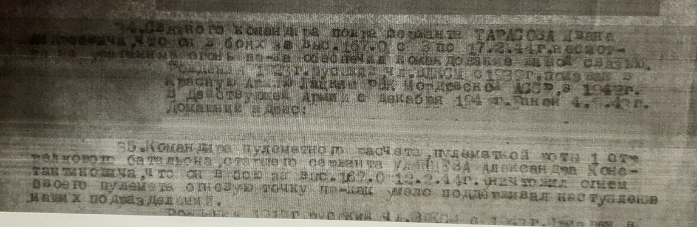
Архивные документы:

Slide 12
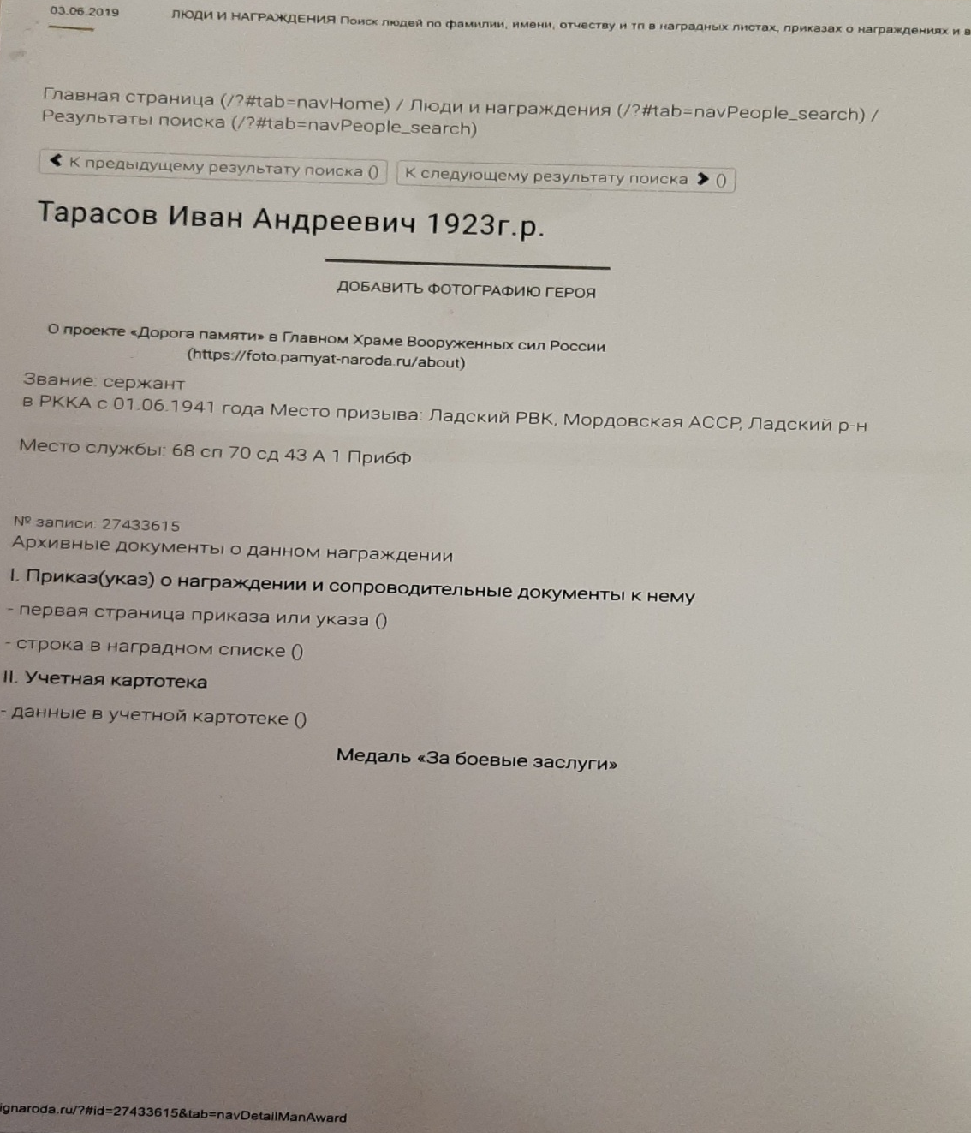
Архивные документы:

Slide 13
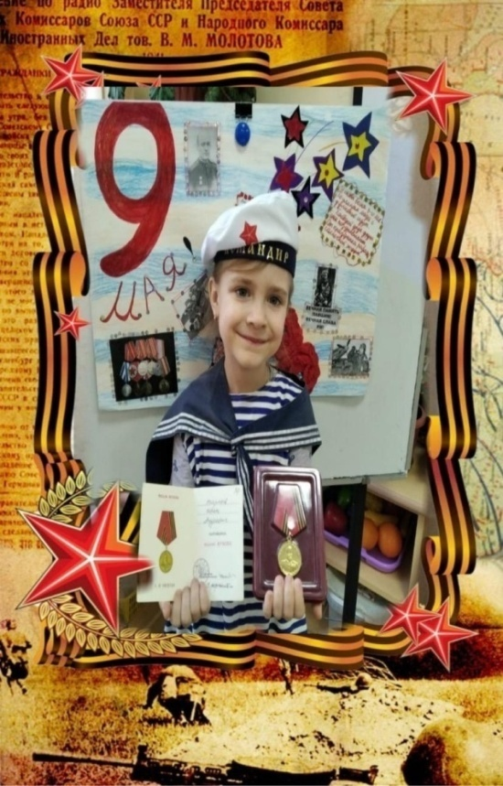
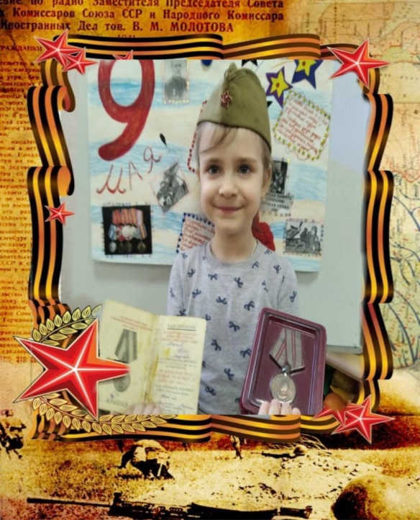

Slide 14
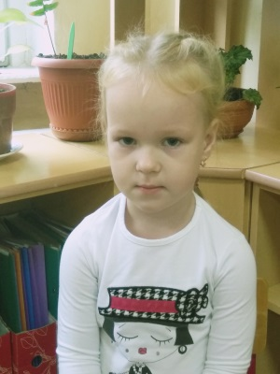
Воспитанница старшей группы № 8
Ефимова Арина
Рассказала о своих
прадедушке Ледневе Максиме Васильевиче, боевой подруге и прабабушке Ледневой Любови Дмитриевне

Slide 15
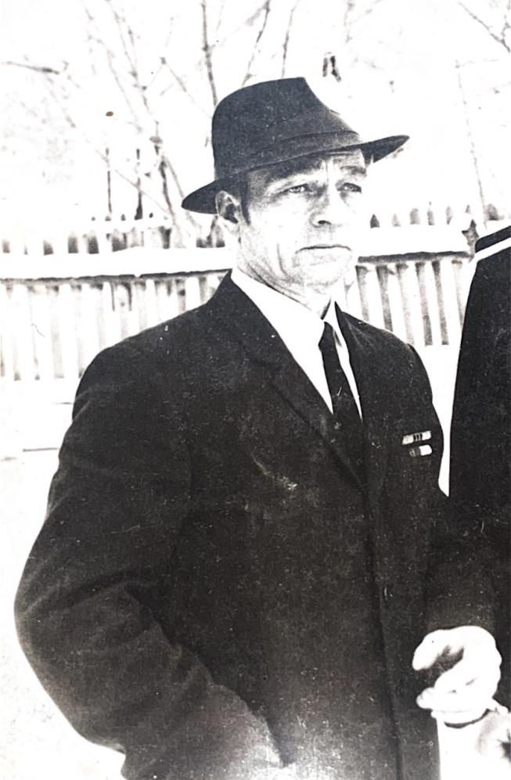
Мой прадед по линии мамы, Леднев Максим Васильевич, 22 сентября 1919 года рождения. Родился и вырос в городе Иваново Ивановской области. Был призван в возрасте 20 лет и проходил службу в объединенной школе Амурской военной флотилия, был в звании старшина 1 статьи.
ЛЕДНЕВ МАКСИМ ВАСИЛЬЕВИЧ
1919 - 1983

Slide 16
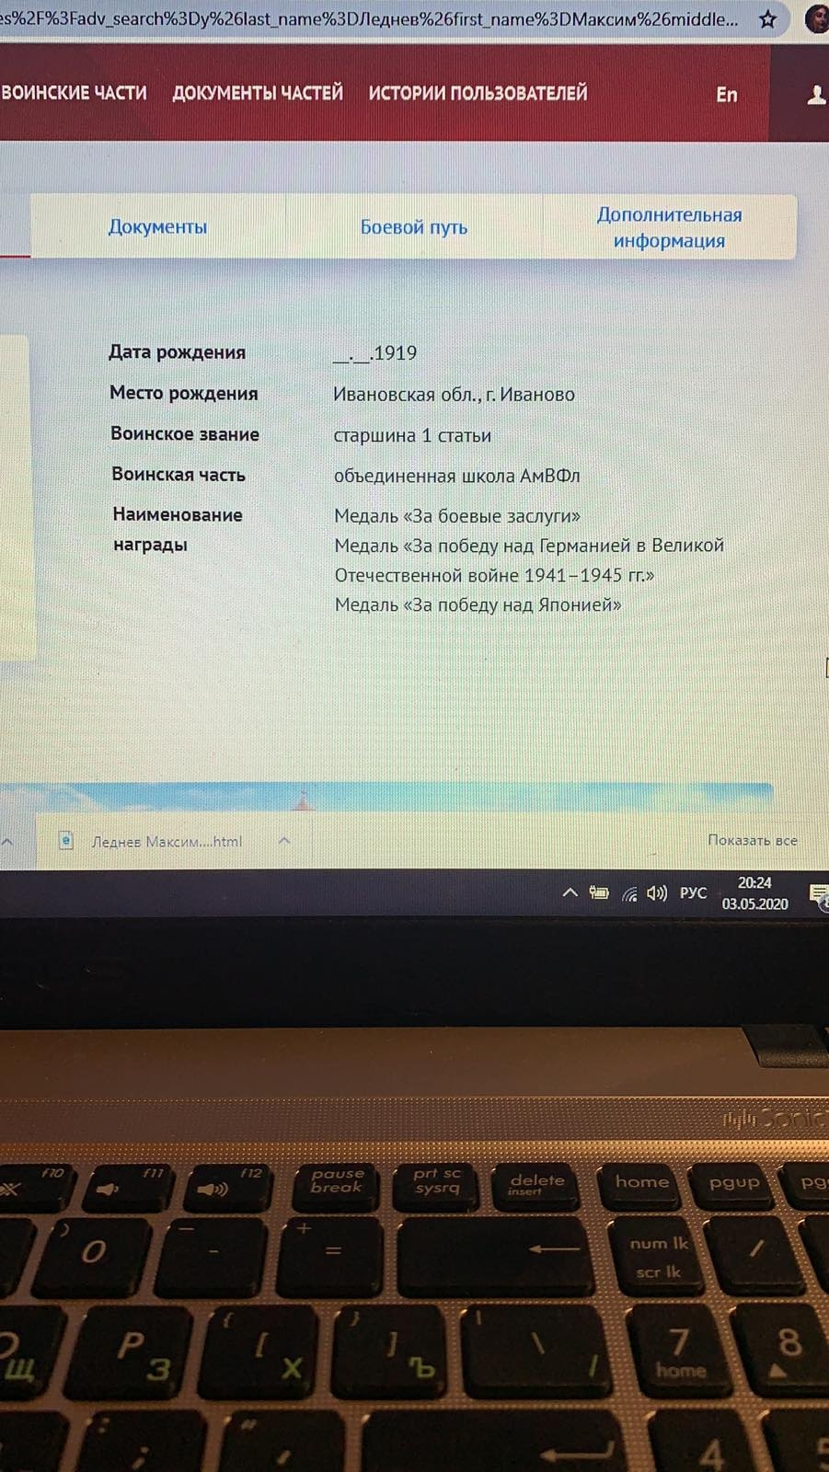
Архивные документы
За свою службу получил награды: медаль «За боевые заслуги»; медаль «За победу над Германией в Великой Отечественной войне 1941 – 1945 гг.»; медаль «За победу над Японией».

Slide 17
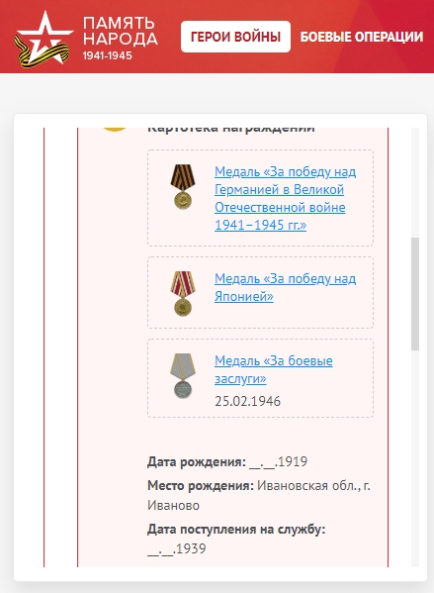
Архивные документы

Slide 18
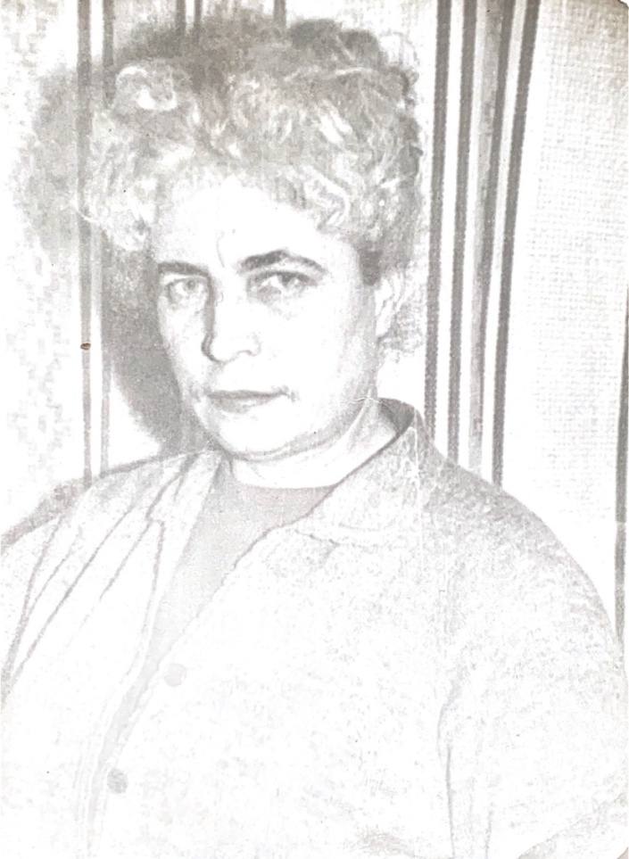
Хочется говорить не только о тех страшных событиях того времени, но еще о чем то светлом, что также было в жизни молодых солдат. На фронте мой прадедушка познакомился со своей будущей женой - моей прабабушкой, Крывенко Любовью Дмитриевной. Она родилась 10 декабря 1920 года в Киевской области Украинской ССР, в городе Сквира. Поступила на службу в Амурскую обл., Хингано – Архаринский район 09.06.1942, окончила службу 11.03.1946 в звании старшего краснофлотец.
БОЕВАЯ ПОДРУГА
1920 – 1970

Slide 19
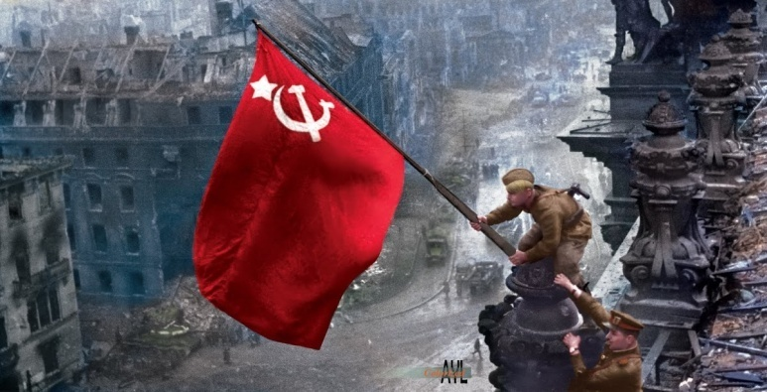
Прадедушка и прабабушка всю войну служили вместе и победу встретили вместе . Демобилизовались только в 1946 году и переехали жить в родной город прабабушки – в город Сквира. Вскоре они поженились. У них родилось двое сыновей, младший сын, Леднев Александр Максимович - это мой прадедушка по маминой линии. Прадедушка был художником в местом журнале, а прабабушка работала на швейной фабрике. На Украине они прожили всю свою жизнь.
Прабабушка умерла в 1970 году, прадедушка умер в 1983 году.

Slide 20
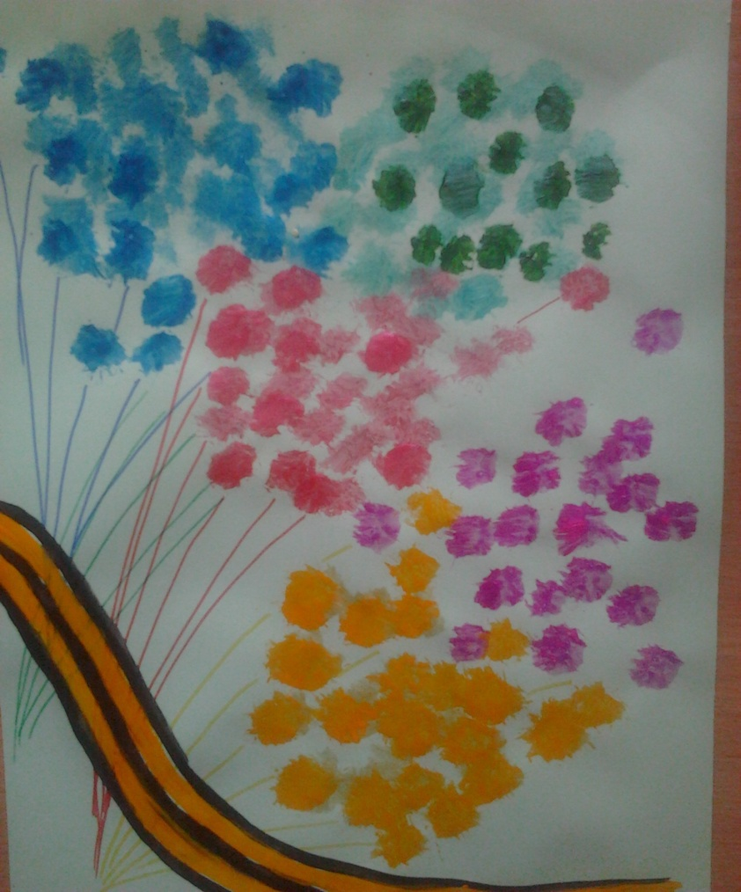
Салют Победы
Баландина Евгения

Slide 21
Гвоздики для прадедушки
Ефимова Арина

Slide 22
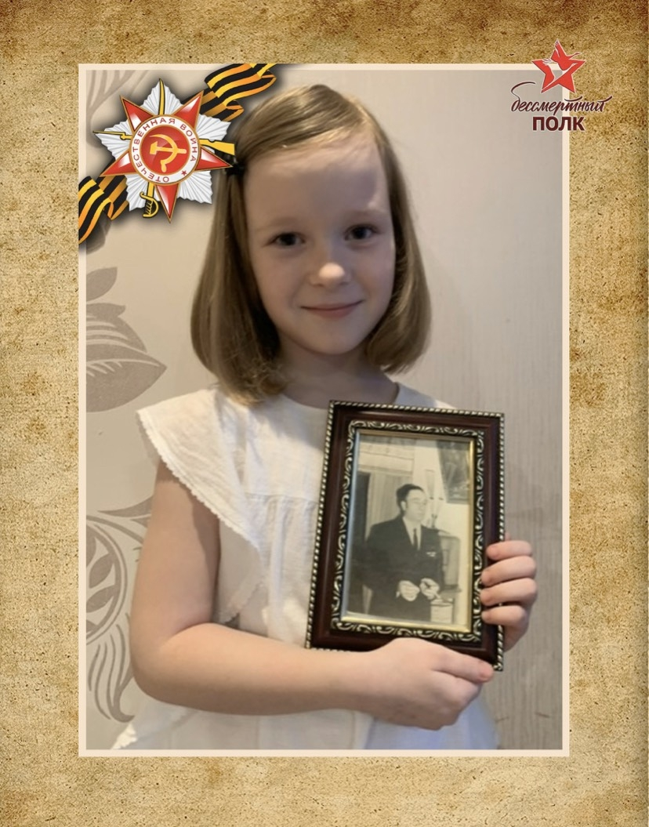
Мой прадедушка был на войне! Он страну от врагов защищал, И, когда все горело в огне, Его ангел крылом укрывал. Он геройски прошел всю войну И с Победой вернулся домой. Я за мир благодарна ему И горжусь, что прадед мой - герой! Я ни разу не видела прадеда. И меня он не видел, не знал. Но со мной на параде Победы Он в "Бессмертном полку" прошагал!

Slide 23
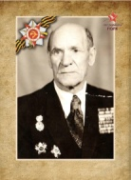
В День Победы
Девятого мая Мы портреты героев несем. Высоко поднимаем,
как знамя, И во славу им песни поем. Они с нами, как будто живые, Возвратились с великой войны. Посмотрите, все лица святые У защитников нашей страны. Вы запомните - лица святые У защитников нашей страны!

Slide 24

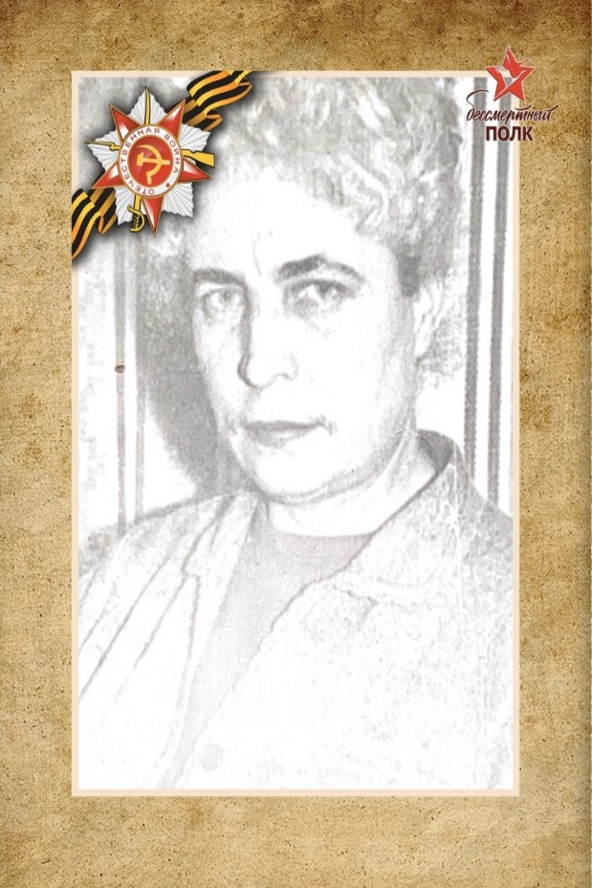
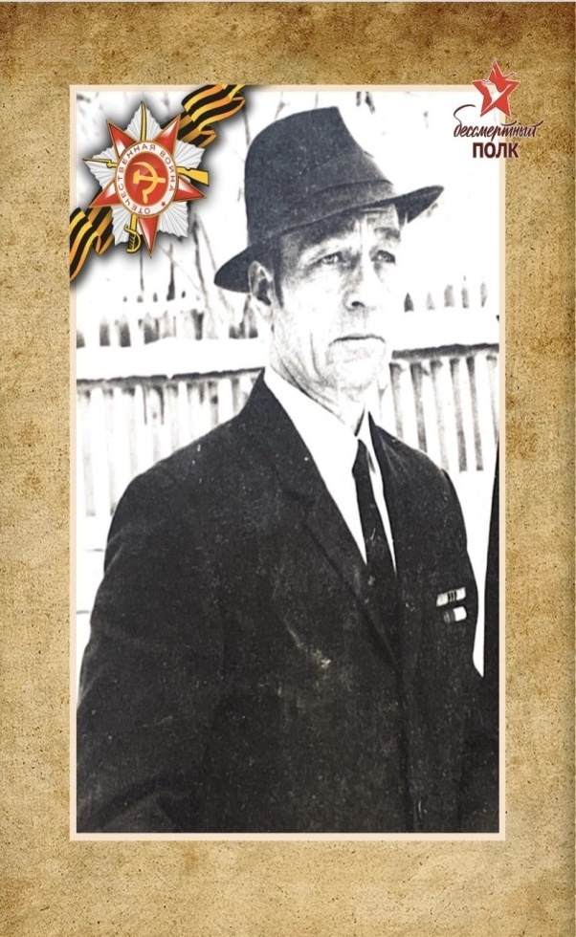
Мы помним! Мы гордимся!
История их жизни будет передаваться из поколения в поколение в семьях Баландиных и Ефимовых!!

Slide 25


